Slide 1
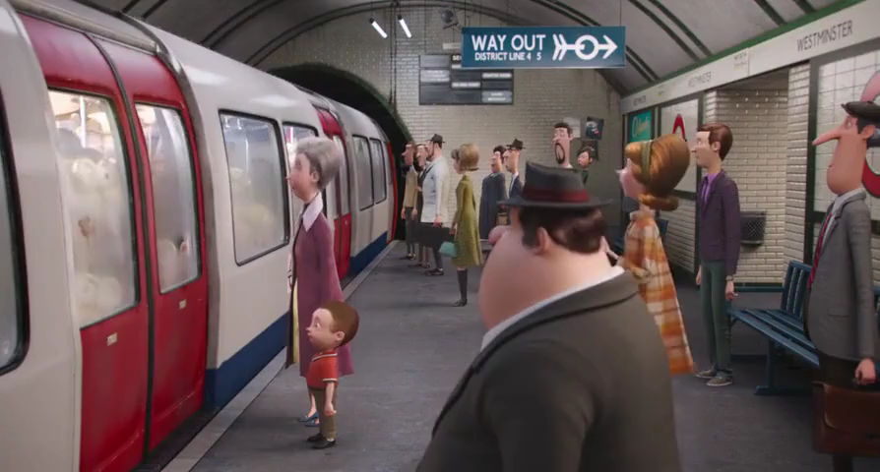
RIBEIRA, YOUUUUUUUUPY!!!
AQUI VAMOS NÓS!!!

Slide 2

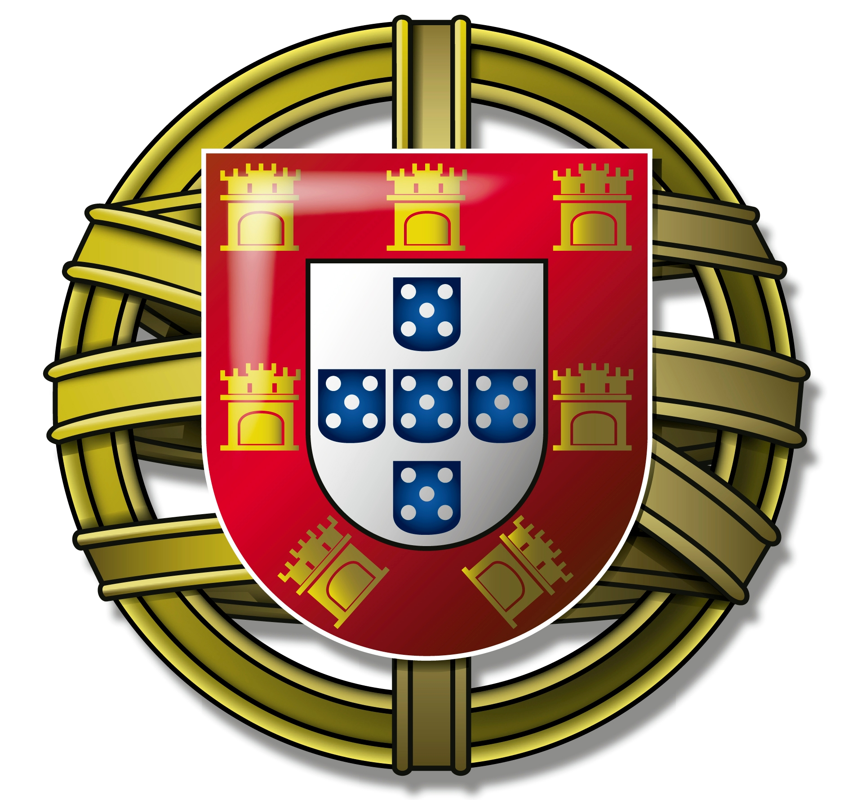

VAMOS CONHECER AS
RIBEIRAS DO PORTO E DE VILA NOVA DE GAIA?
VENHAM COMIGO!!!
Vamos ter uma saída de campo virtual!

Slide 3


LISTA DE VERIFICAÇÕES
. Plano de Atividades da
Escola (2020-2021)
. Autorizações dos EE
. Título de transporte
. Cartografia
. Roteiro
. Inquérito / Avaliação
. Almoço / Lanches
. Vestuário apropriado
. (…)
FIG. 1 Antes de avançar com uma saída de campo, temos de fazer
uma lista de verificações com o que vai ser necessário fazer e levar!

Slide 4
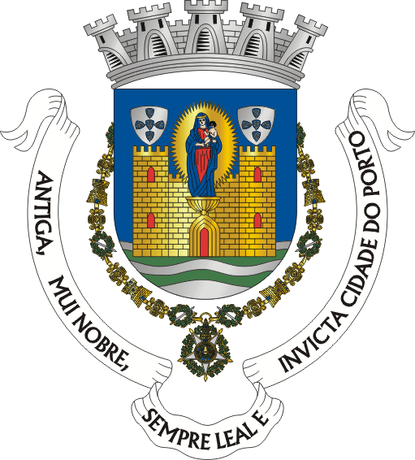
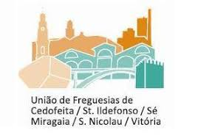
FIG. 2 Armas da Cidade do Porto e logótipo da União de Freguesias.
(as armas do concelho são de 1940; o logótipo provisório substitui os brasões das seis freguesias)

Slide 5
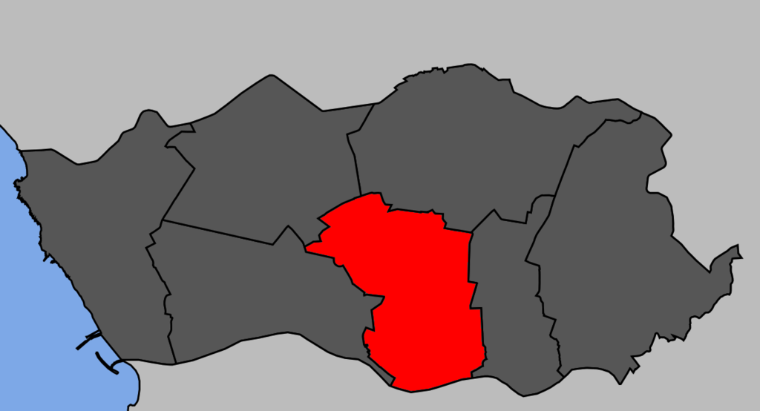
MATOSINHOS
MAIA
GONDOMAR
RAMALDE
PARANHOS
ALDOAR, FOZ DO DOURO E NEVOGILDE
LORDELO DO OURO E MASSARELOS
CAMPANHÃ
BONFIM
VILA NOVA DE GAIA
GONDOMAR
FIG. 3 Divisão administrativa da Cidade do Porto (desde 2015).
(em destaque a vermelho, a União de Freguesias de Cedofeita, Santo Ildefonso, Sé, Miragaia, São Nicolau e Vitória)

Slide 6
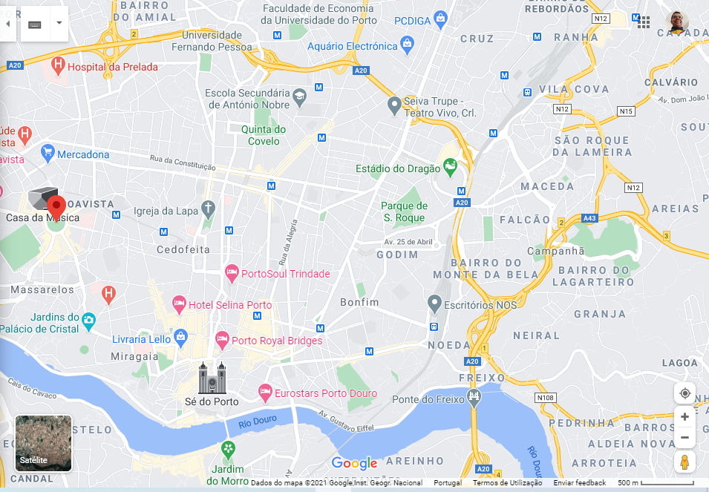
FIG. 4 Trajeto da saída de campo: Escola António Nobre-Ribeiras do Porto e de Vila Nova de Gaia.
(ida de metro: Combatentes-Estação de São Bento e a pé; regresso de funicular, a pé e de metro: Bolhão-Combatentes)

Slide 7
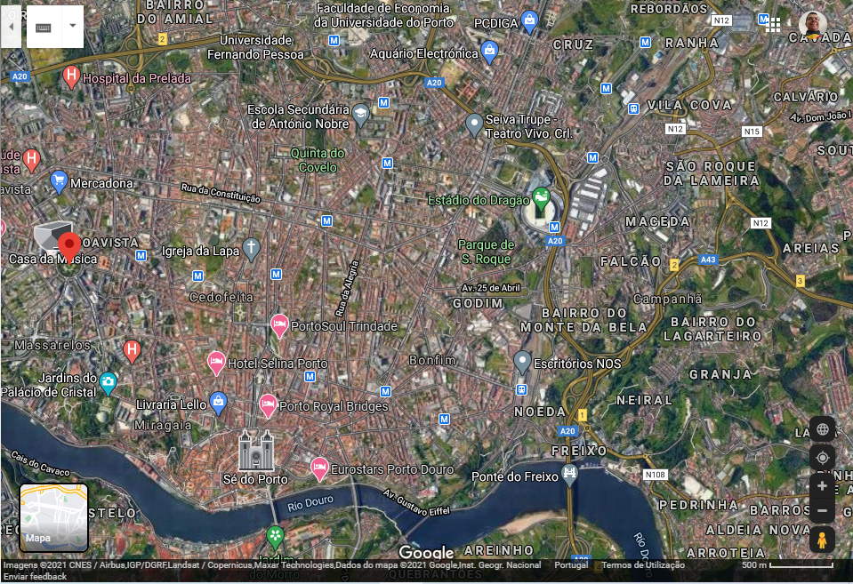
FIG. 5 Trajeto da saída de campo: Escola António Nobre-Ribeiras do Porto e de Vila Nova de Gaia.
(ida de metro: Combatentes-Estação de São Bento e a pé; regresso de funicular, a pé e de metro: Bolhão-Combatentes)

Slide 8
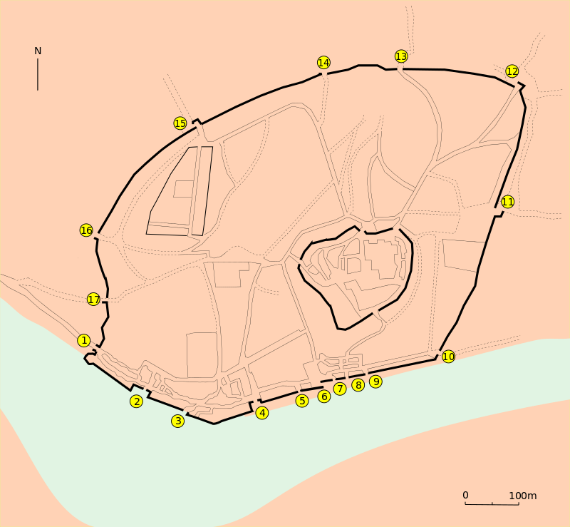
FIG. 6 Muralhas do Porto (morro de Pena Ventosa ou da Sé, depois alargada aos morros da Vitória, da Cividade e do Olival).
(Muralha Primitiva, século III d. C.; Muralha Fernandina, 1370; números 1-17: postigos / portas)

Slide 9
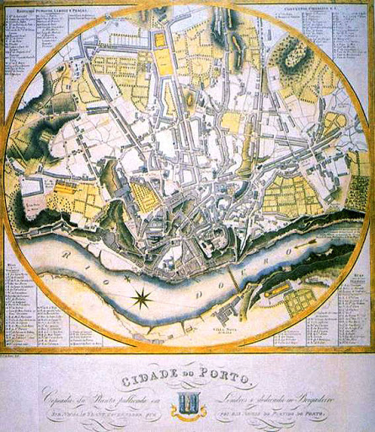
FIG. 7 Planta Redonda da Cidade do Porto, de George Balck, 1813.
(disponível aqui: https://artsandculture.google.com/asset/round-map-of-porto-by-george-balck-george-balck-arquivo-hist%C3%B3rico-da-casa-do-infante/6AHTkNEL_5Eang?ms=%7B%22x%22%3A0.5%2C%22y%22%3A0.5%2C%22z%22%3A11%2C%22size%22%3A%7B%22width%22%3A0.3812888637648389%2C%22height%22%3A0.15%7D%7D)

Slide 10
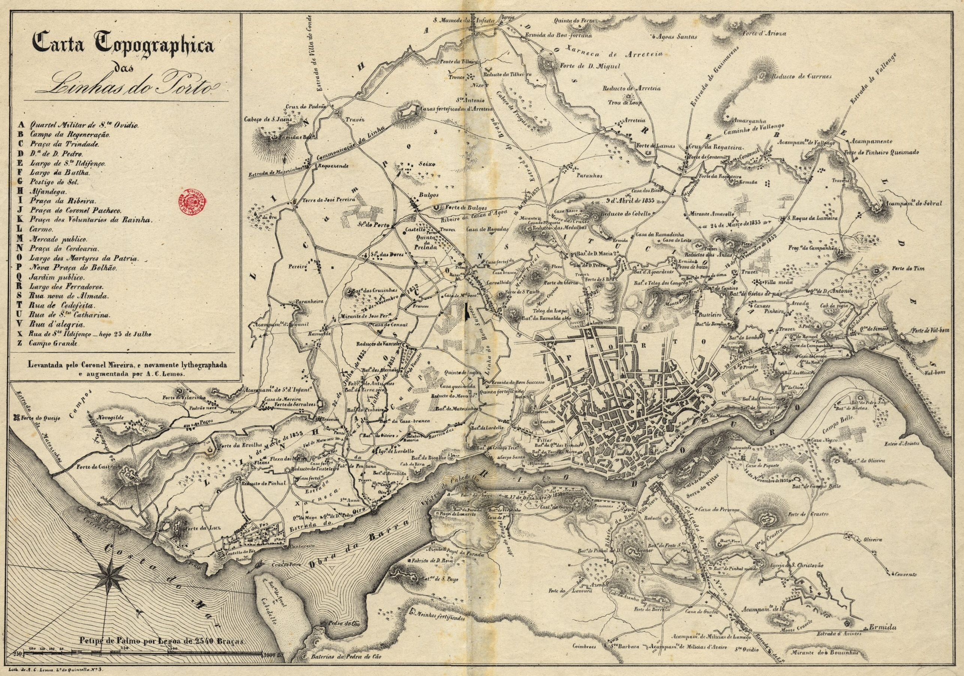
FIG. 8 Carta Topográfica das Linhas do Porto, do Coronel Moreira (1833).
(Arquivo Histórico do Porto; localização das baterias, linhas de defesa e principais batalhas do Cerco do Porto – 1832-1833)

Slide 11
FIG. 9 Planta do Porto e suas “Visinhanças” (1833).
(Arquivo Histórico do Porto; Arquivo Histórico do Porto; descrição da cidade e arredores durante o Cerco do Porto – 1832-1833)

Slide 12
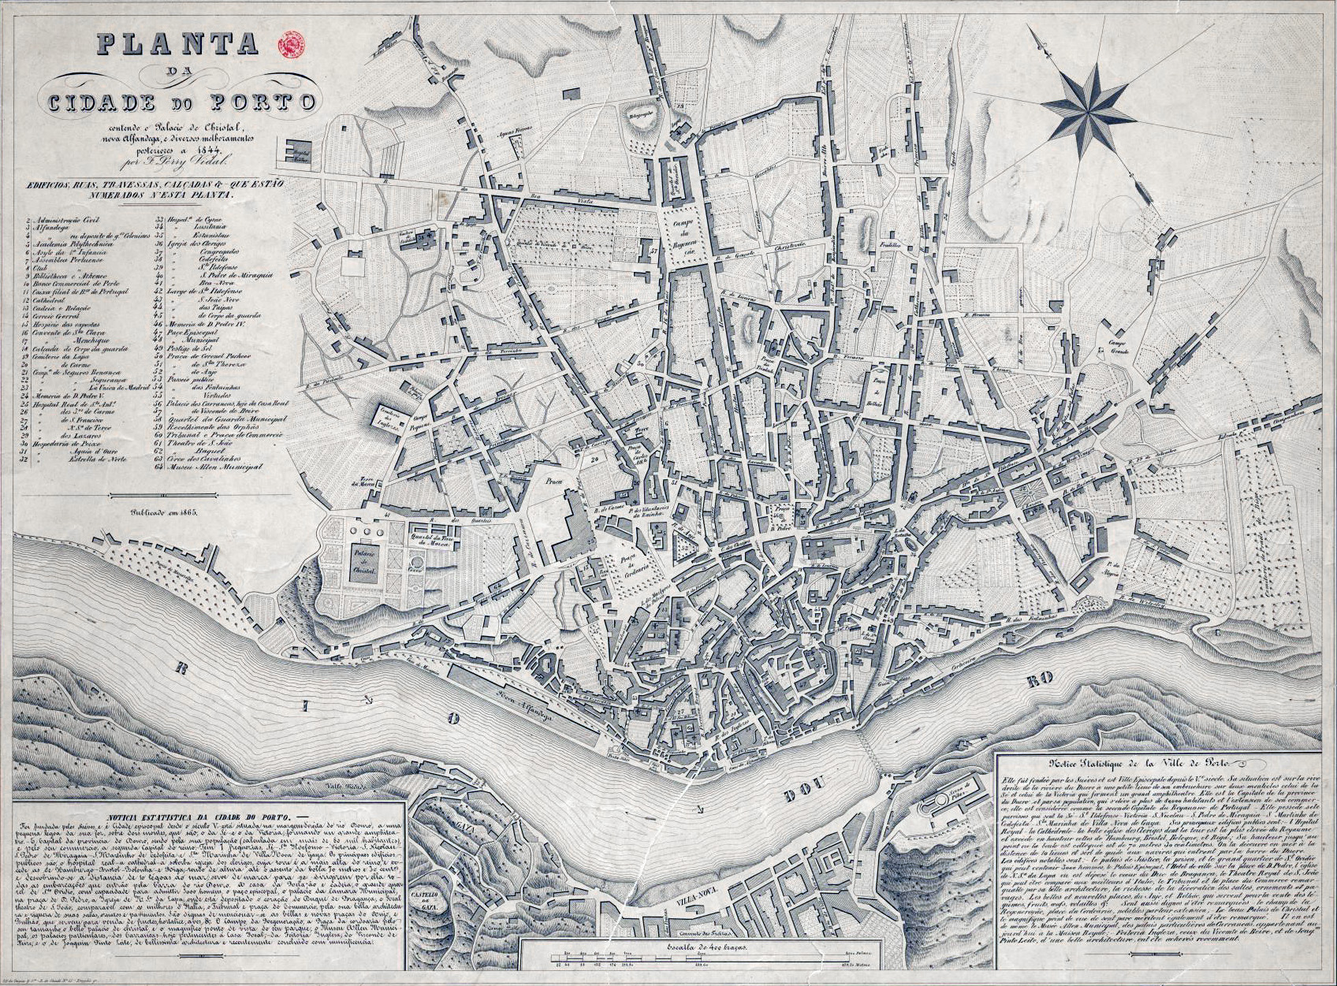
FIG. 10 Planta da Cidade do Porto, de Perry Vidal (1865).
(Arquivo Histórico do Porto; descrição da cidade em Português e em Francês)

Slide 13
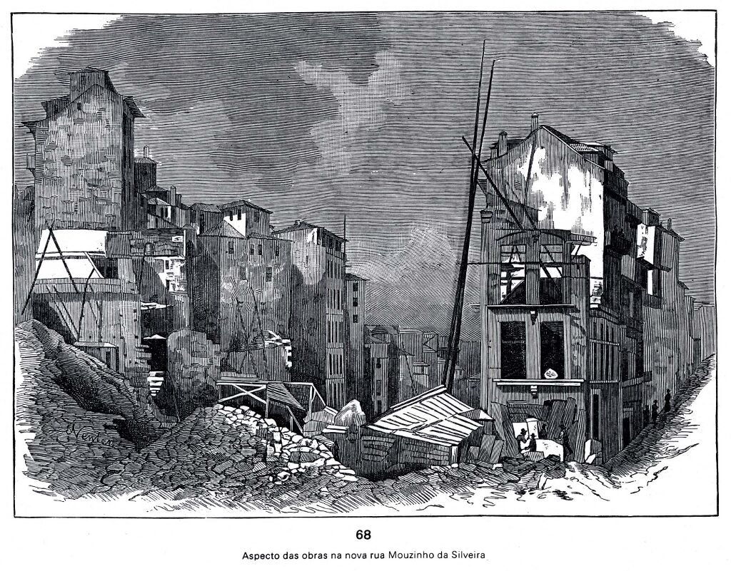
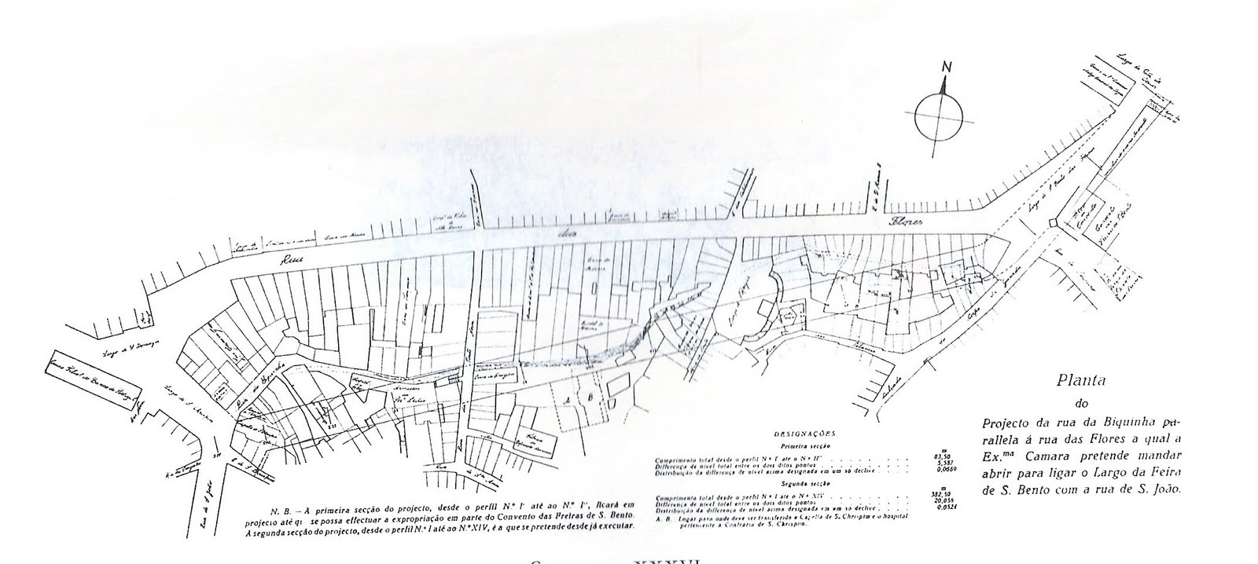
FIG. 11 Projeto de abertura da Rua da Biquinha (atual Rua de Mouzinho da Silveira).
(Arquivo Histórico do Porto; ligação entre a Rua de São João e São Bento, entre o antigo e o novo centro da cidade)

Slide 14
Arruamentos
desalinhados
Arruamentos
alinhados
FIG. 12 Planta Topográfica da Cidade do Porto, de Telles Ferreira (1892).
(Arquivo Histórico do Porto; realizado na década de 80 do século XIX; desenho final colorido da Folha 259)

Slide 15
FIG. 13 Planta Topográfica da Cidade do Porto, de Telles Ferreira (1892).
(Arquivo Histórico do Porto; realizado na década de 80 do século XIX; desenho preparatório da Folha 259)

Slide 16
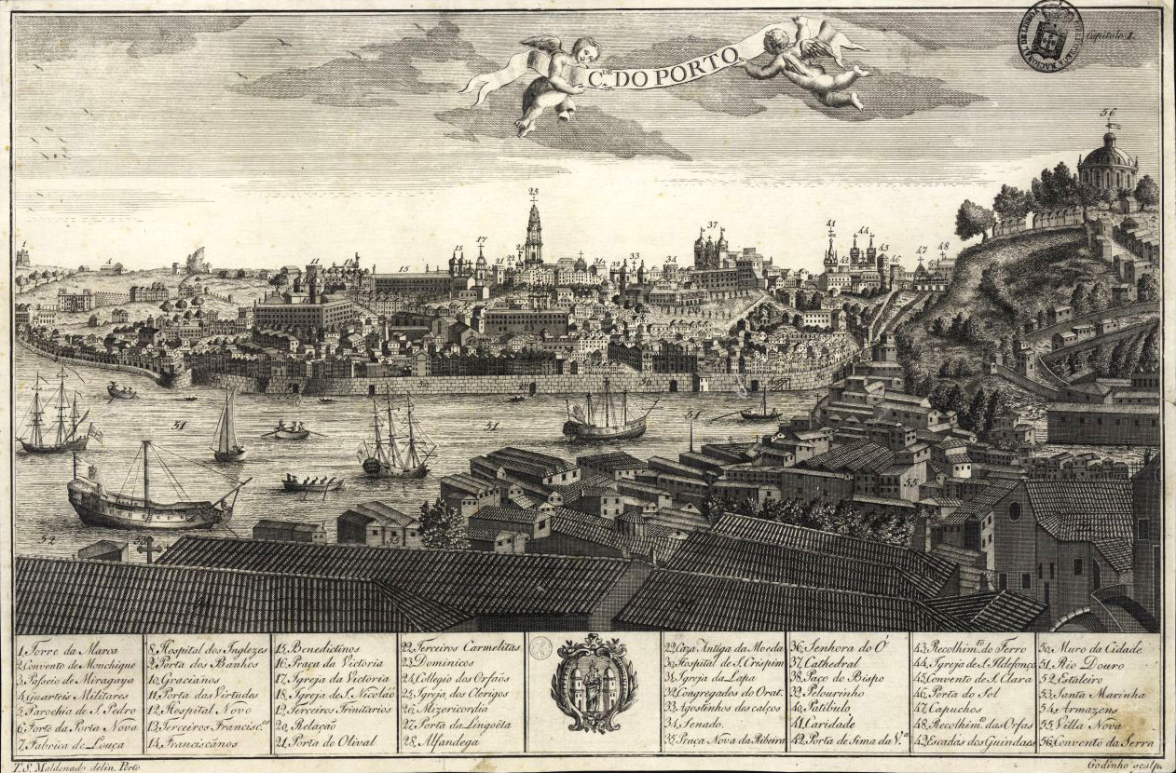
Portas da cidade
FIG. 14 Cidade do Porto (vista de Vila Nova de Gaia), de Teodoro Maldonado (1789).
(Arquivo Histórico do Porto; os principais edifícios estão identificados com número e têm o nome associado na legenda)

Slide 17
Portas da cidade
FIG. 15 Porto, com a Ponte das Barcas (1809).
(Arquivo Histórico do Porto; na gravura vê-se a Muralha Fernandina e o Mosteiro da Serra do Pilar, formando um V)

Slide 18
Portas da cidade
FIG. 16 Vista do porto e da cidade do Porto (início do século XIX).
(Arquivo Histórico do Porto; gravura feita a partir de Vila Nova de Gaia, com a Ponte das Barcas)

Slide 19
FIG. 17 Vista da Cidade do Porto (1833).
(Arquivo Histórico do Porto; gravura feita a partir da Serra do Pilar, após o fim do Cerco do Porto)

Slide 20
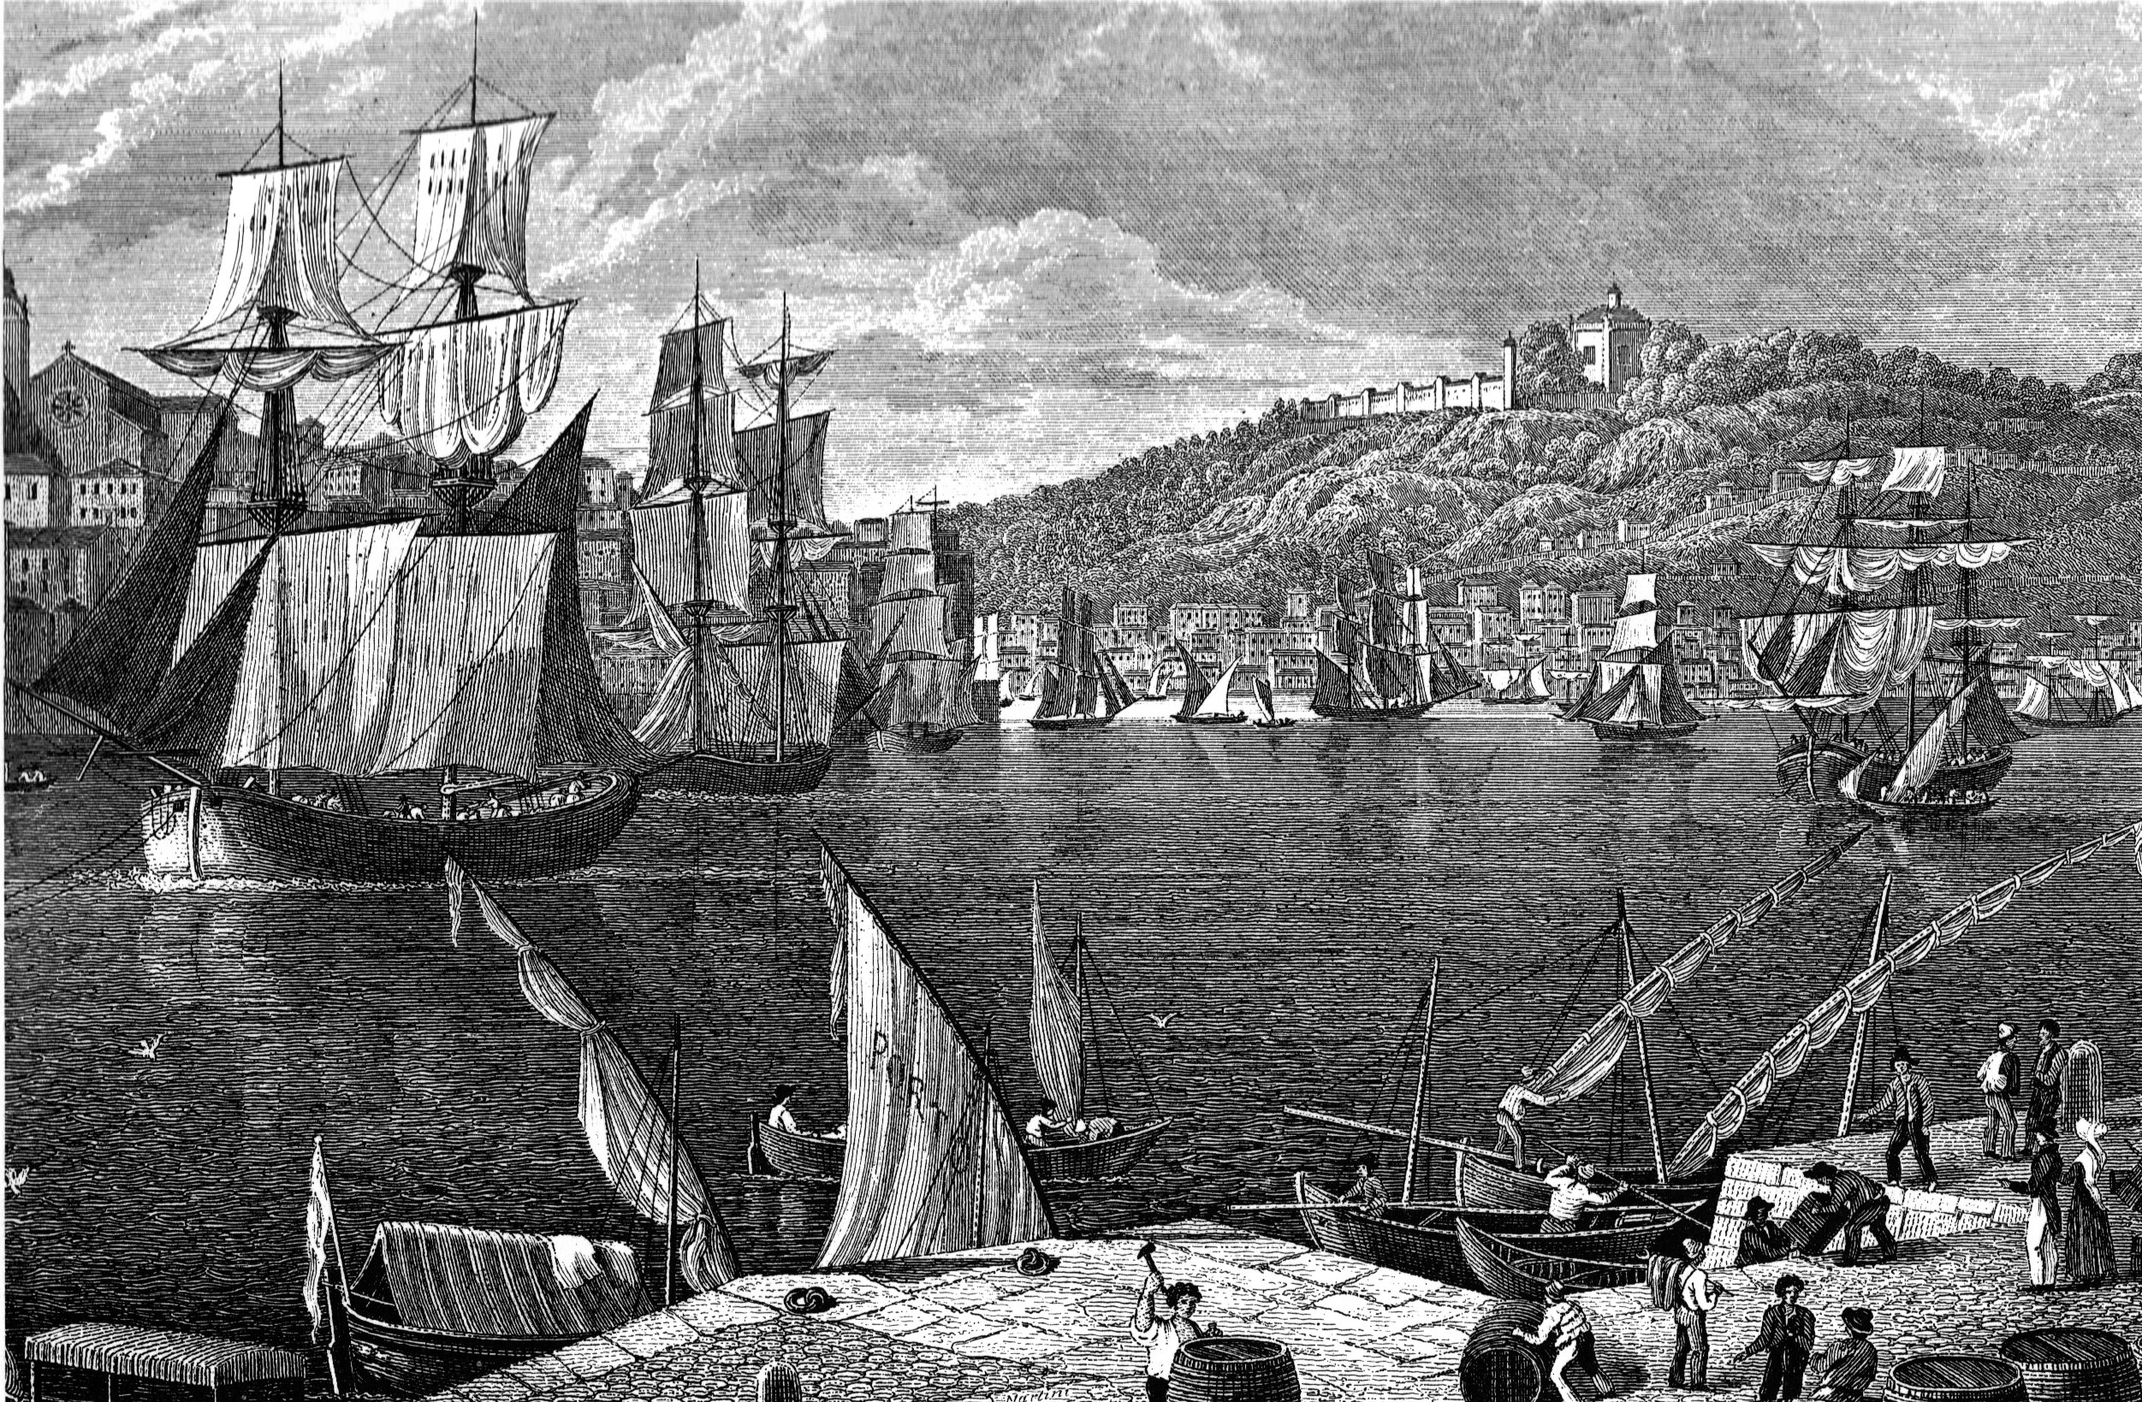
FIG. 18 Barcos no rio Douro (1835).
(Arquivo Histórico do Porto; acabada a Guerra Civil, regressa a frenética atividade portuária às duas margens do Douro)

Slide 21
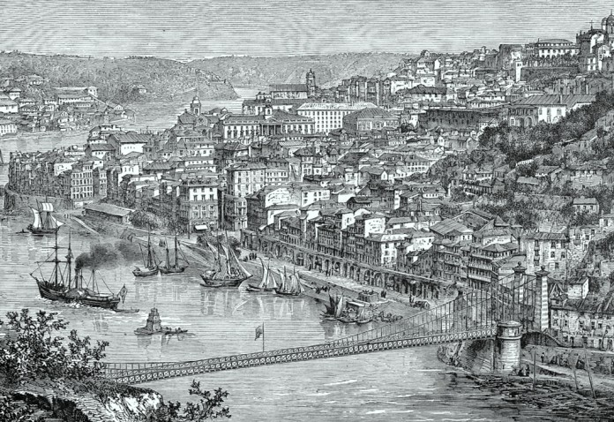
Navio
à vela e a vapor
Arcos da Ribeira
FIG. 19 Vista do Porto (em meados do século XIX).
(Arquivo Histórico do Porto; em primeiro plano, a Ponte Pênsil D. Maria II)

Slide 22
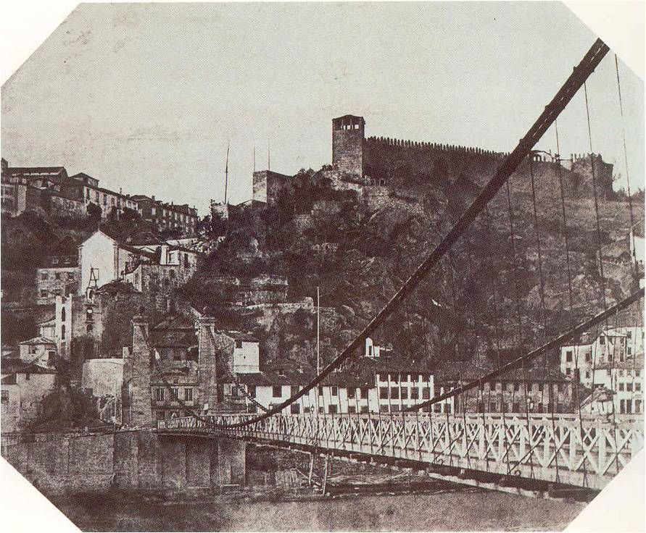
FIG. 20 Ponte Pênsil (D. Maria II).
(Arquivo Histórico do Porto; em cima, a Muralha Fernandina)

Slide 23
FIG. 21 Ponte Pênsil (D. Maria II).
(Arquivo Histórico do Porto; em cima o Palácio Episcopal, destruído, e a Sé)

Slide 24
FIG. 22 Construção da Ponte D. Luís (1886).
(Arquivo Histórico do Porto; em primeiro plano, o cais de Vila Nova de Gaia)

Slide 25
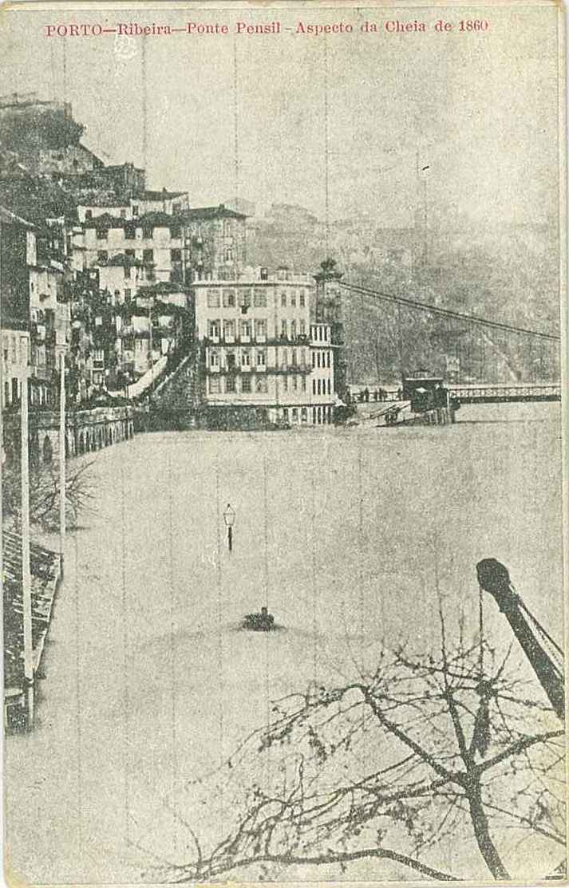
FIG. 23 Cheia no rio Douro (1860).
(Arquivo Histórico do Porto; vista com a Ponte Pênsil D. Maria II)

Slide 26
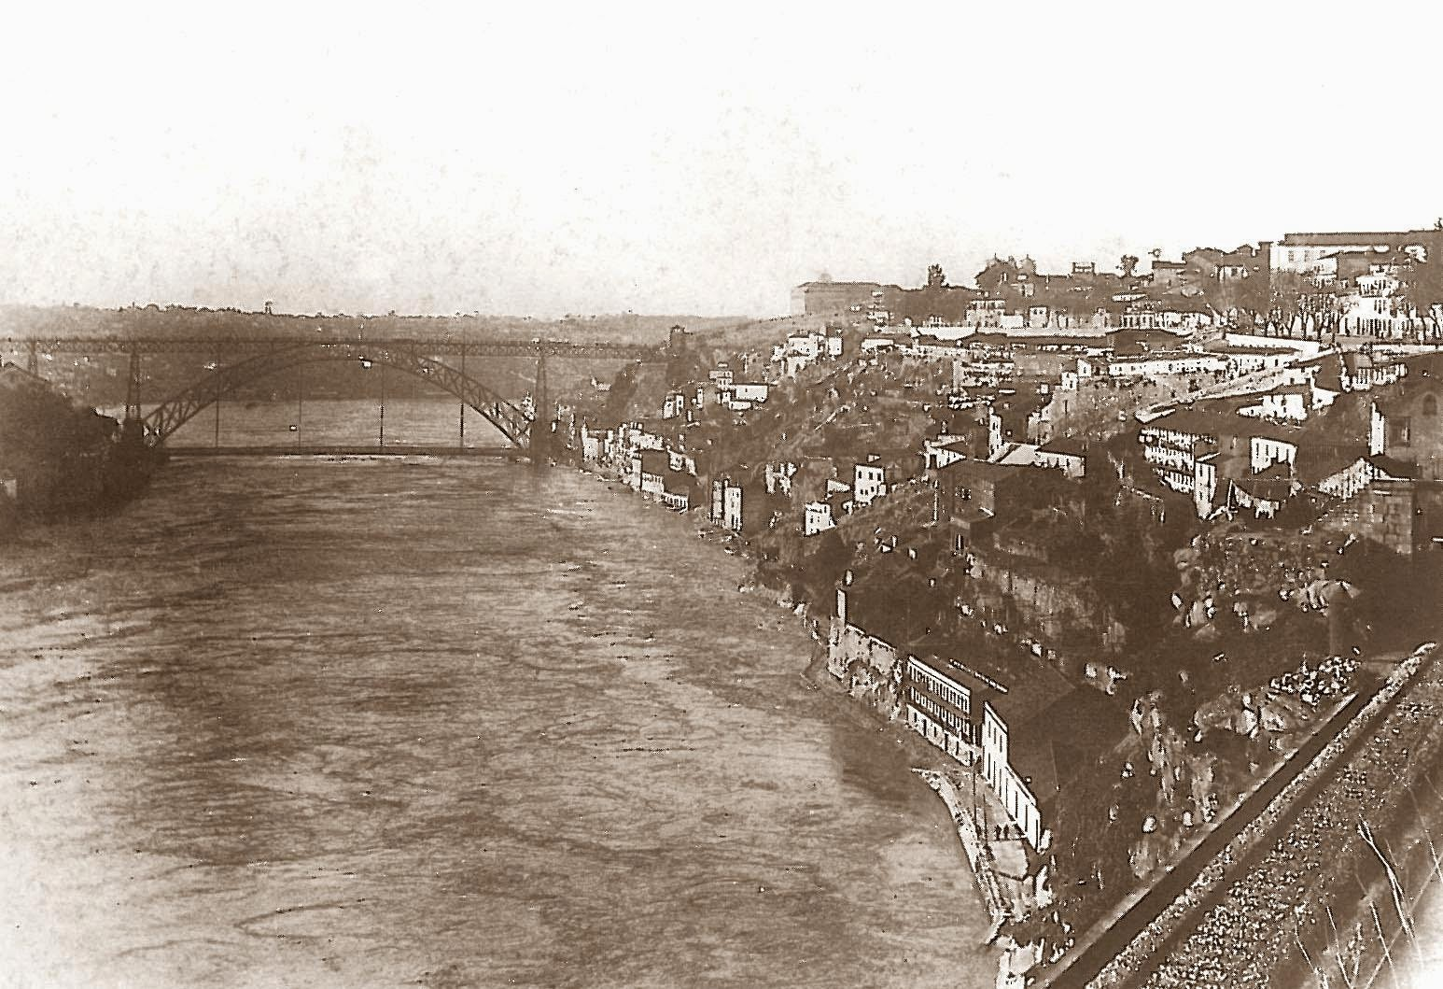
FIG. 24 Cheia no rio Douro, de Domingos Alvão (1909).
(Arquivo Histórico do Porto; vista do cimo da Ponte D. Maria Pia)

Slide 27
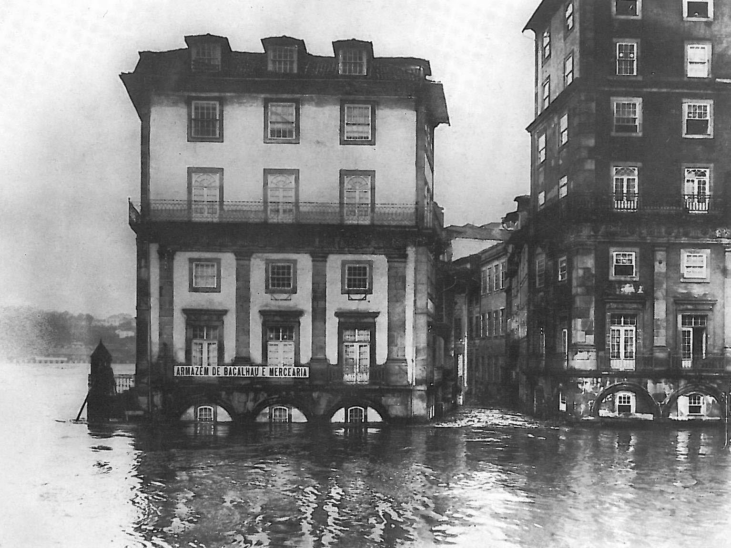
FIG. 25 Cheia no rio Douro, de Domingos Alvão (1909).
(Arquivo Histórico do Porto; vista do lado ocidental da Praça da Ribeira)

Slide 28
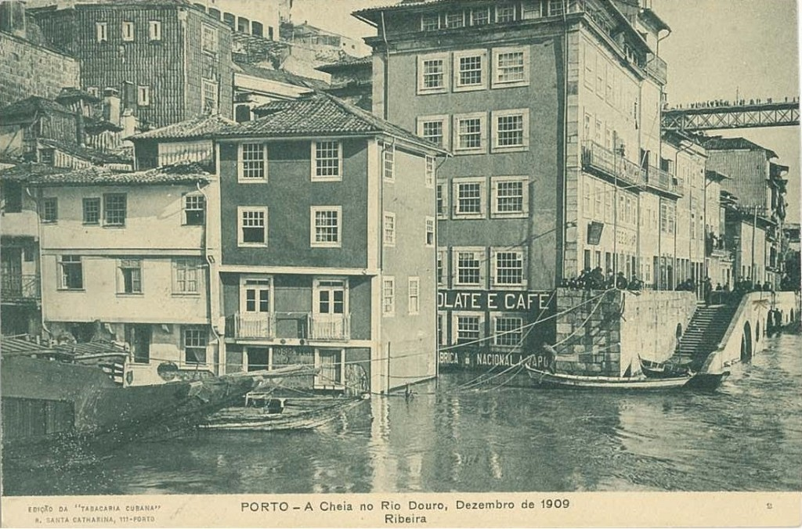
FIG. 26 Cheia no rio Douro (1909).
(Arquivo Histórico do Porto; vista do lado oriental da Praça da Ribeira)

Slide 29
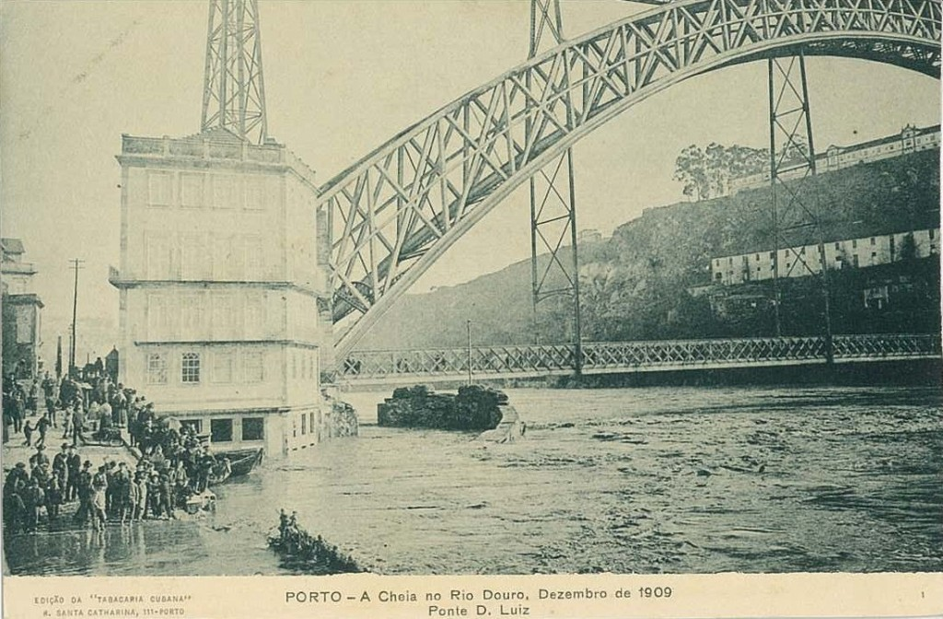
FIG. 27 Cheia no rio Douro (1909).
(Arquivo Histórico do Porto; junto da Ponte D. Luís; o prédio foi demolido nos anos 30 do século XX)

Slide 30
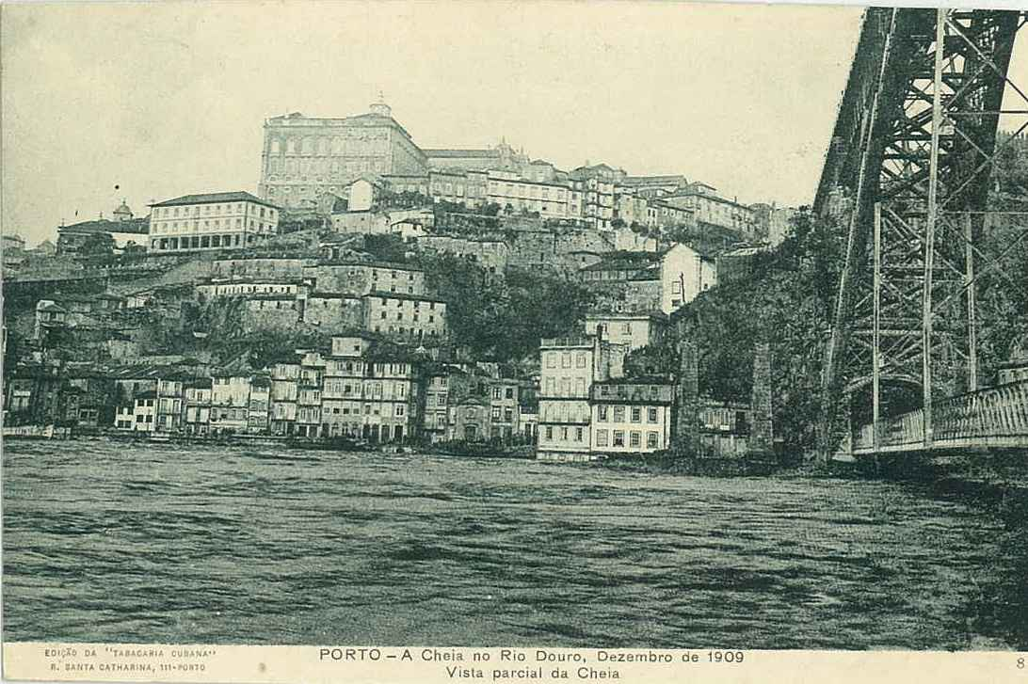
FIG. 28 Cheia no rio Douro (1909).
(junto da Ponte D. Luís; vêm-se os pilares da Ponte Pênsil D. Maria II e os dois prédios que depois foram demolidos)

Slide 31
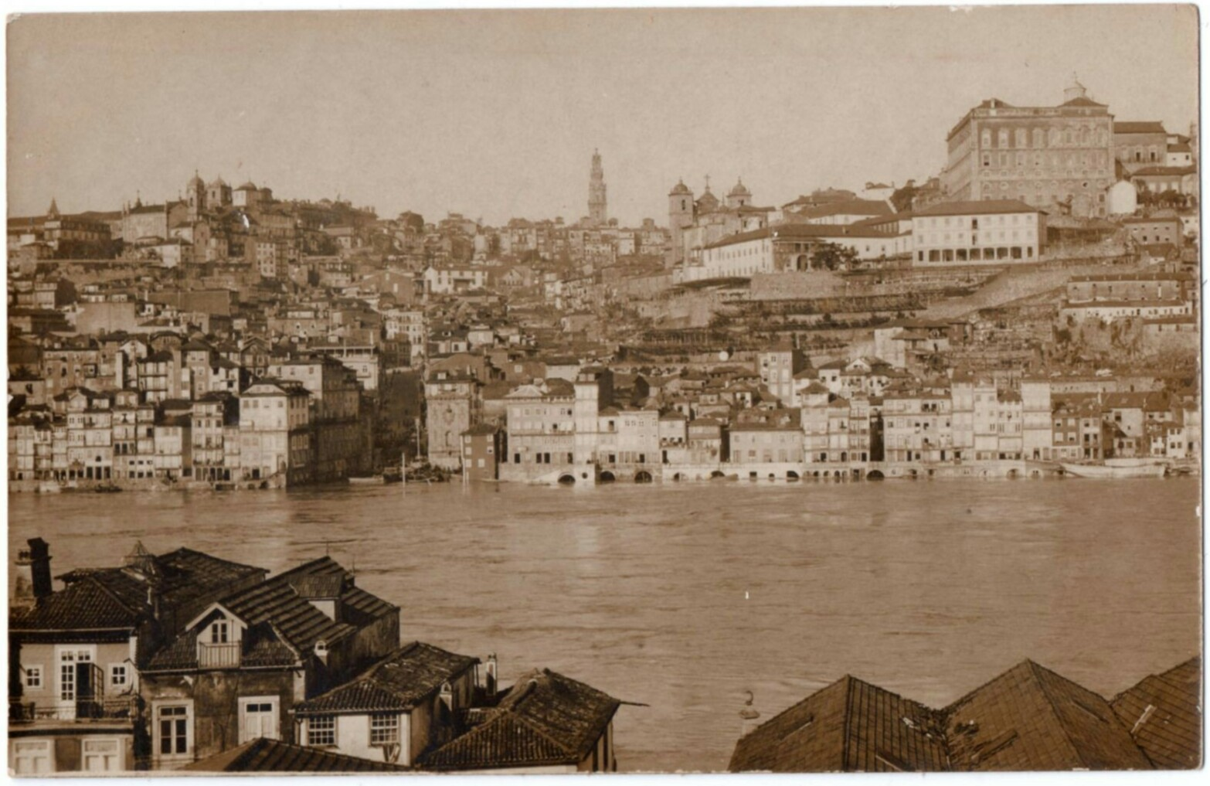
FIG. 29 Cheia no rio Douro (1909).
(Arquivo Histórico do Porto; a Ribeira do Porto, vista de Vila Nova de Gaia)

Slide 32
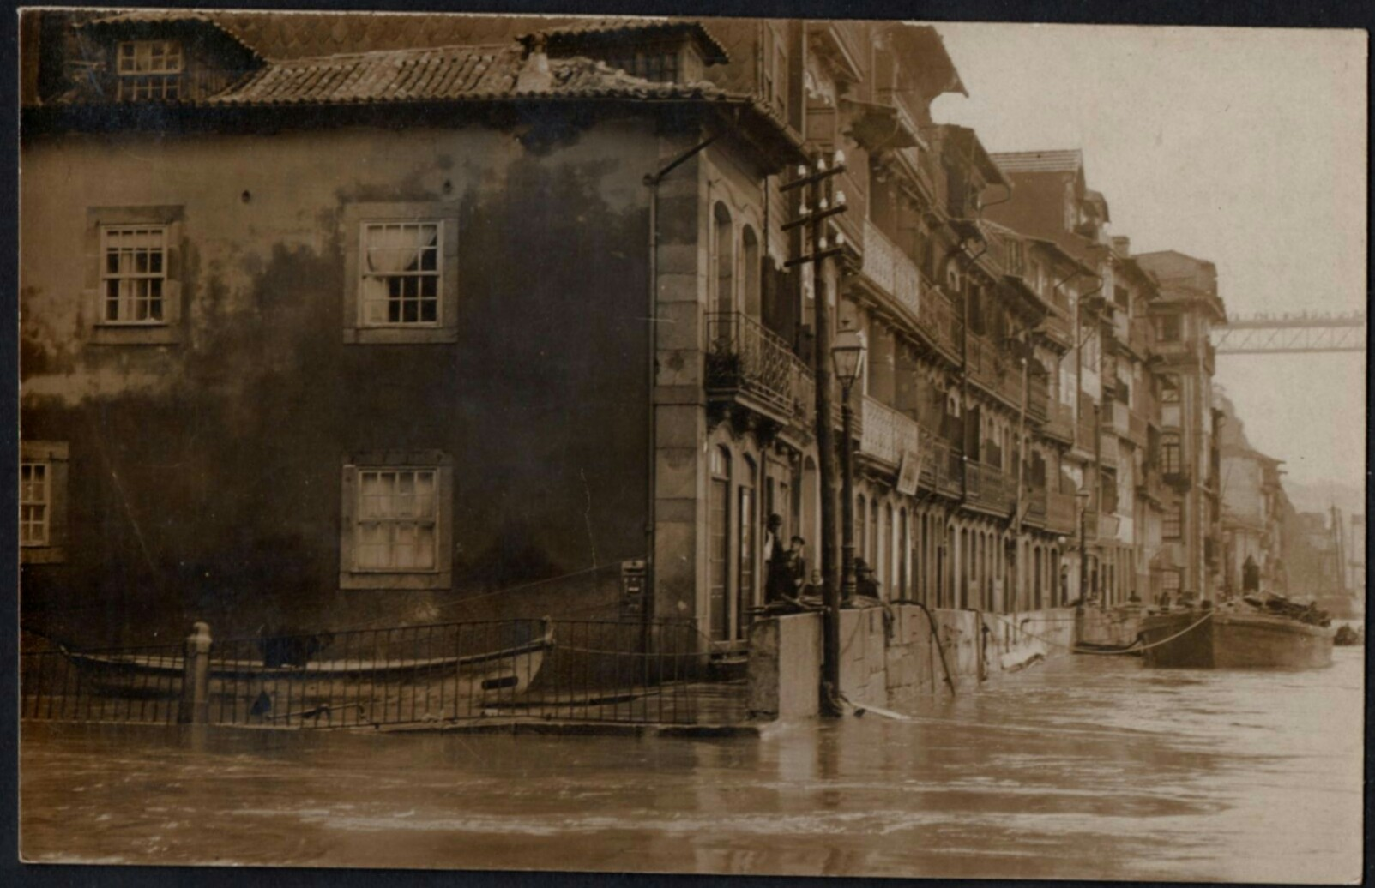
FIG. 30 Cheia no rio Douro (1909).
(Arquivo Histórico do Porto; junto ao Cais da Estiva)

Slide 33
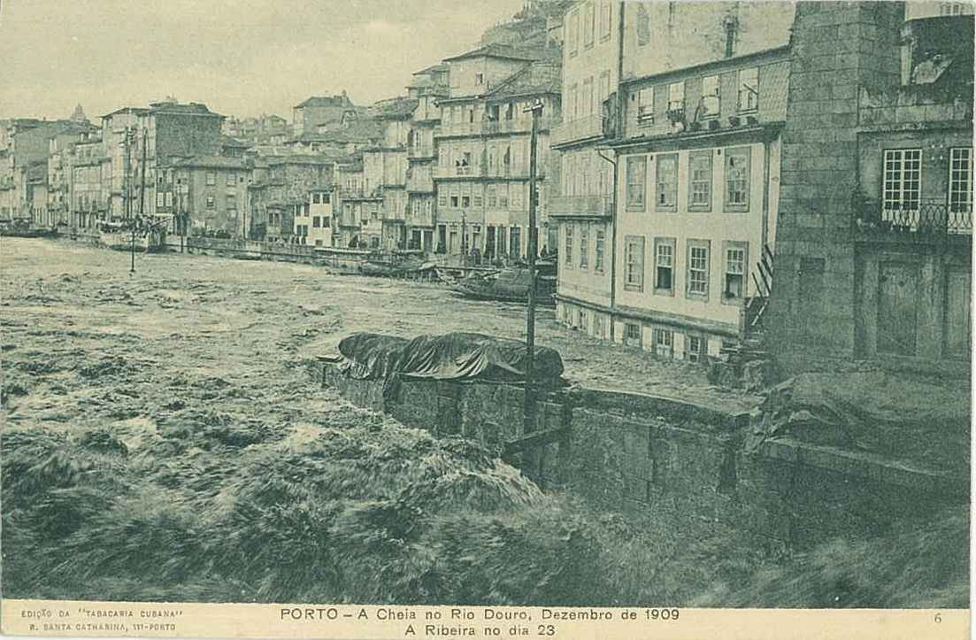
FIG. 31 Cheia no rio Douro (1909).
(Arquivo Histórico do Porto; junto aos pilares da Ponte Pênsil D. Maia II, entretanto desactivada)

Slide 34
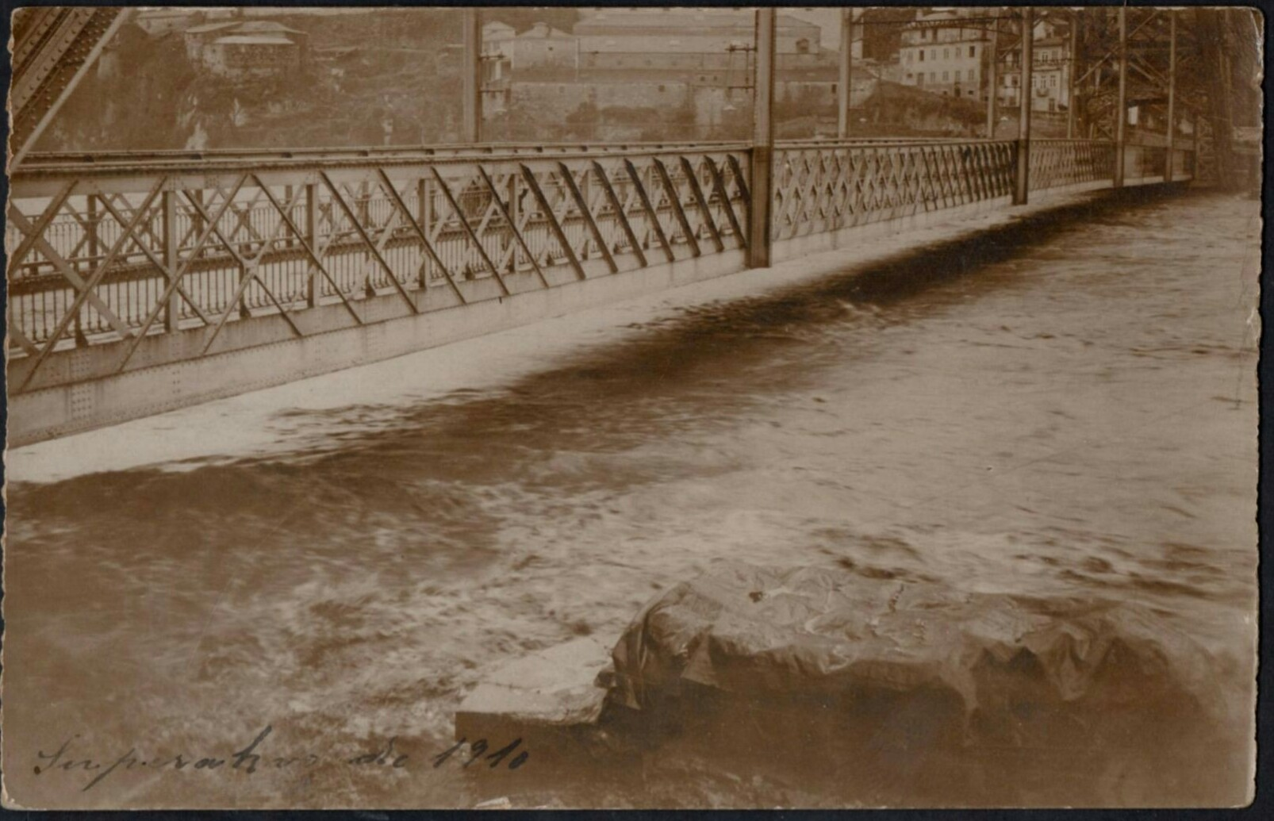
FIG. 32 Cheia no rio Douro (1909).
(Arquivo Histórico do Porto; junto ao tabuleiro inferior da Ponte de D. Luís – 10 m acima do nível médio das águas)

Slide 35
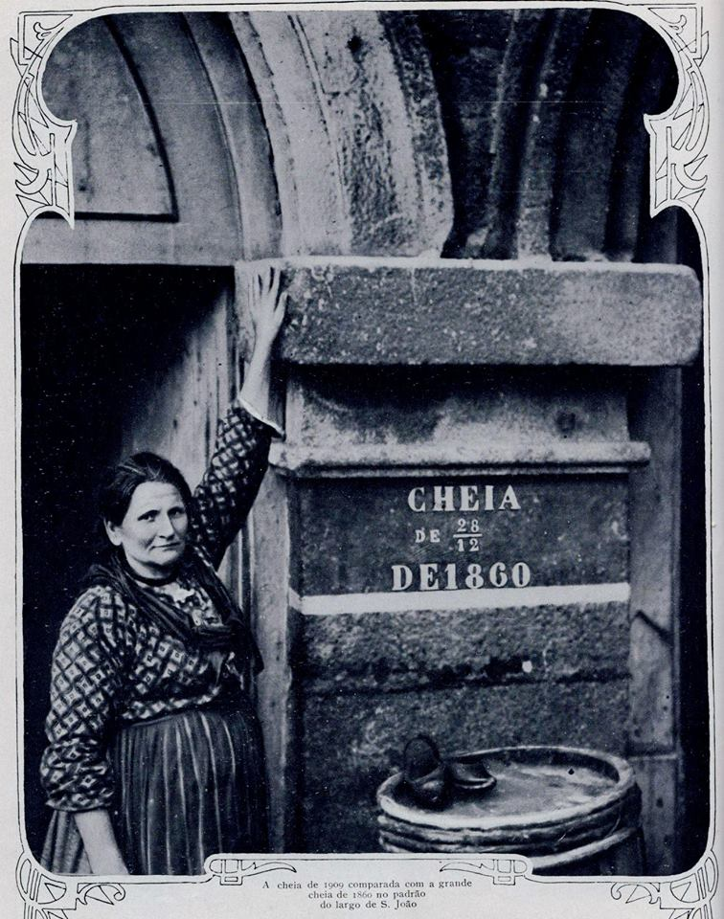
FIG. 33 Cheia no rio Douro (1909).
(Arquivo Histórico do Porto; moradora indica o limite da água em 1909, junto da marca de 1860, no Largo de São João)

Slide 36
FIG. 34 Derrocada na escarpa dos Guindais, junto ao rio Douro (1879).
(Arquivo Histórico do Porto; vê-se a Ponte Pênsil D. Maria II)

Slide 37
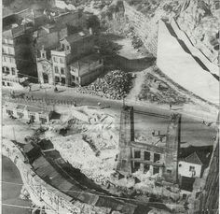
FIG. 35 Construção do Túnel da Ribeira (anos 30 do século XX).
(Arquivo Histórico do Porto; os prédios junto aos Pilares da Ponte Pênsil foram demolidos)

Slide 38
FIG. 36 Fotografia Aérea da Cidade do Porto – sobre o rio Douro (1939-1940).
(Arquivo Histórico do Porto; são visíveis dezenas de barcos e navios nas duas margens)

Slide 39
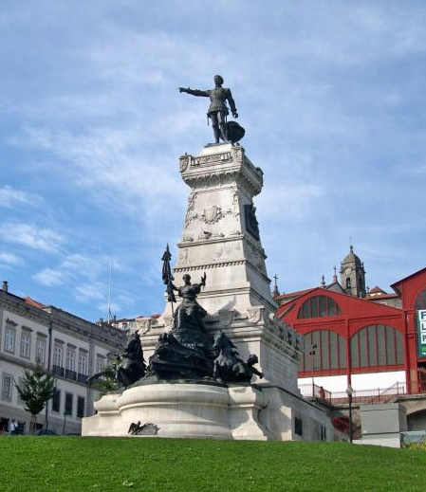
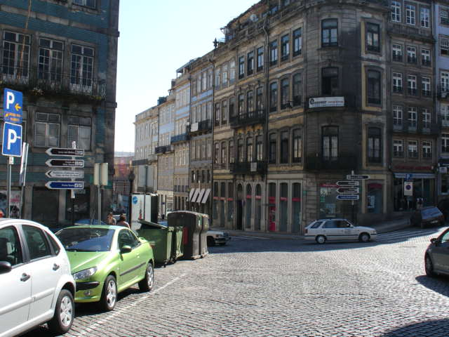
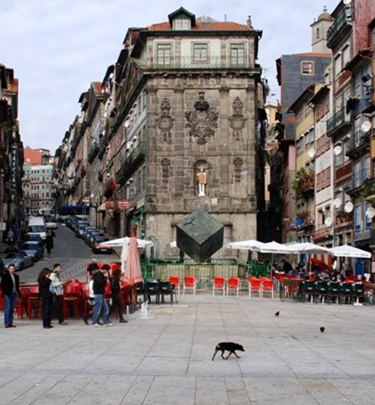
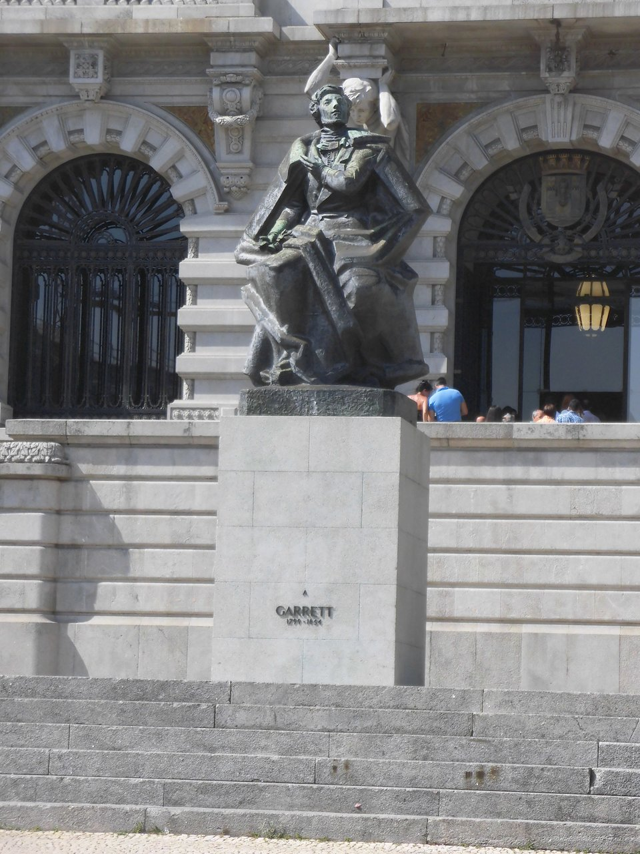
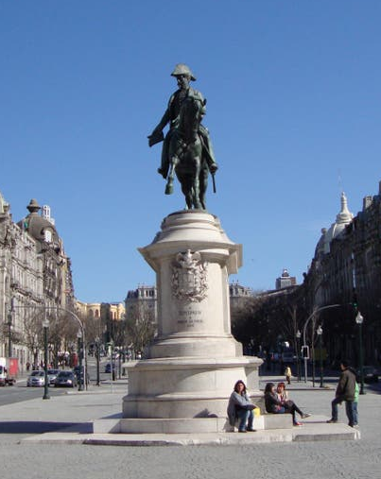
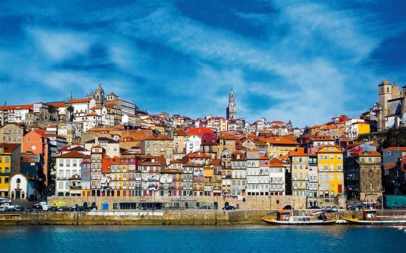
75 m
(estátua de
Almeida Garrett)
65 m
(estátua de
D. Pedro IV)
30 m
(topo da Rua de São João)
24 m
(estátua do
Infante
D. Henrique)
RIO DOURO
1 m
(cais da Ribeira)
FIG. 37 Esquema da altimetria entre a Ribeira e a Av. dos Aliados (fonte: Google Earth).
(o antigo e o novo centro da cidade: Baixa é relativo à menor altimetria de uma cidade, junto a rio, mar ou lago)

Slide 40
FIG. 38 Mercado Ferreira Borges (finais do século XIX).
(à esquerda, o edifício do Instituto dos Vinho do Douro e Porto)

Slide 41
FIG. 39 A e B Colocação da 1.ª pedra da Estátua do Infante D. Henrique, com o Mercado Ferreira Borges nas costas (1894).
(imagens a sépia e a preto e branco; à direita, o Palácio da Bolsa e o Instituto dos Vinho do Douro e Porto)

Slide 42
FIG. 40 A e B Estátua do Infante D. Henrique, na Praça do Infante, com o Mercado Ferreira Borges nas costas (c. 1909).
(a mesma imagem num postal a preto e branco e num postal colorido à mão)

Slide 43
FIG. 41 Porto e Vila Nova de Gaia (cerca de 1907).
(vista do morro da Sé, com o Palácio da Bolsa em destaque)

Slide 44
FIG. 42 Porto do Porto.
(frenética atividade portuária)

Slide 45
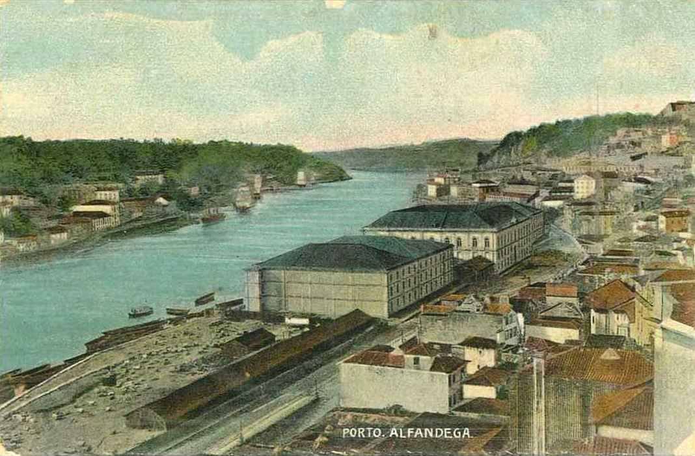
FIG. 43 Alfândega Nova, em Miragaia (1914).
(construída sobre a praia, em terrenos conquistados ao rio Douro)

Slide 46
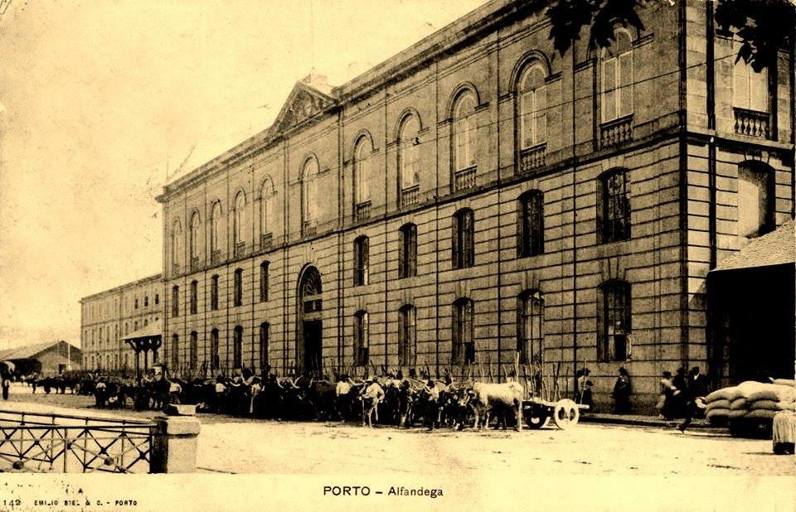
FIG. 44 Alfândega Nova, em Miragaia, de Emílio Biel (1890).
(carros de bois estacionados junto à fachada)

Slide 47
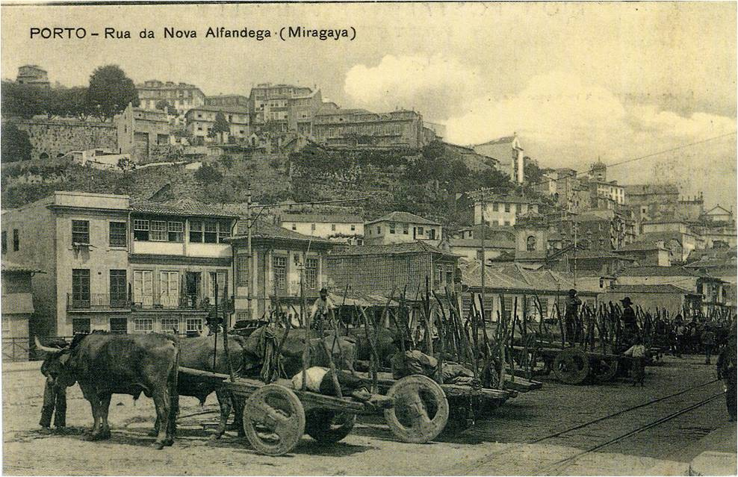
FIG. 45 Alfândega Nova, em Miragaia, de Emílio Biel (1890).
(carros de bois estacionados junto à fachada)

Slide 48
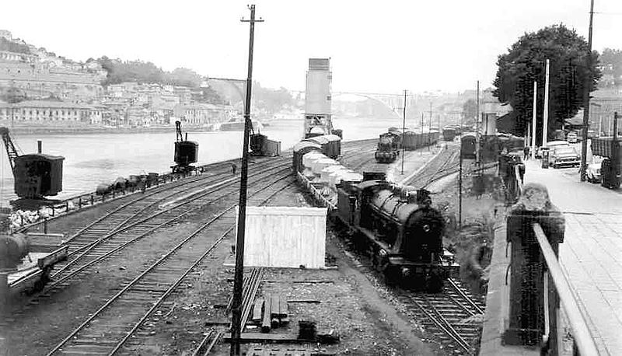
FIG. 46 Alfândega Nova, em Miragaia (1963…).
(área de manobras de comboios de mercadorias, do Ramal da Alfândega-Campanhã – 1888-1989)

Slide 49
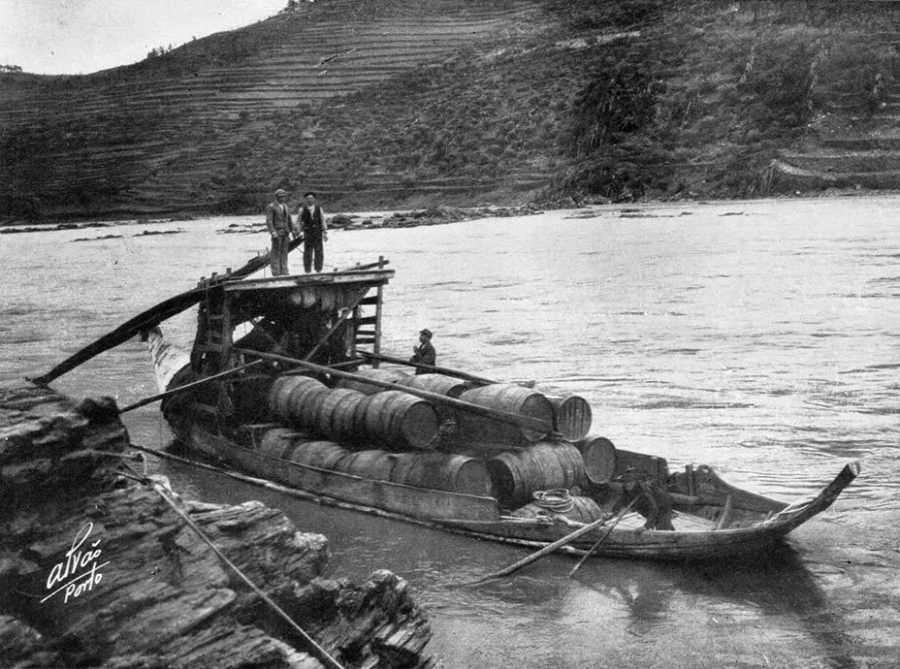
FIG. 47 Barco Rabelo no Alto Douro, de Domingos Alvão (1933).
(o antigo transporte do Vinho do Porto, com as pipas em destaque)

Slide 50
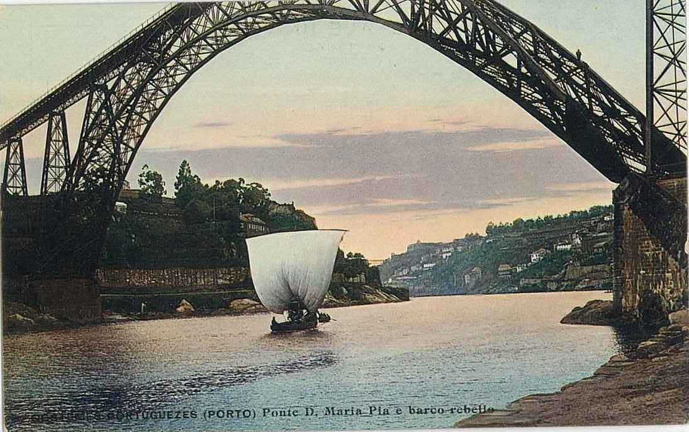
FIG. 48 Barco Rabelo sob a Ponte D. Maria Pia.
(o antigo transporte do Vinho do Porto; fotografia colorida)

Slide 51
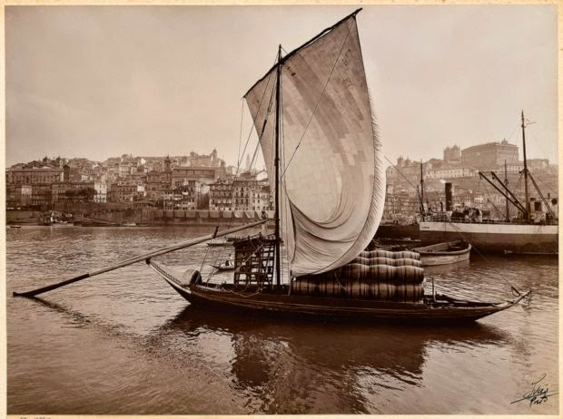
FIG. 49 Barco Rabelo em Vila Nova de Gaia, de Domingos Alvão (1933).
(o antigo transporte do Vinho do Porto, com as pipas em destaque)

Slide 52
FIG. 50 Carregamento de pipas em Vila Nova de Gaia.
(o antigo transporte do Vinho do Porto)

Slide 53
FIG. 51 Vista da Ribeira de Vila Nova de Gaia.
(Arquivo Histórico do Porto)

Slide 54
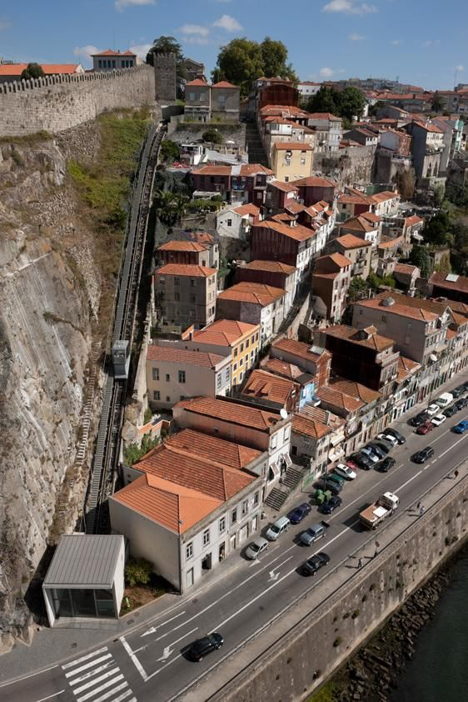
FIG. 52 Ascensor dos Guindais (junto à Ponte D. Luís).
(ligação da Ribeira à Praça da Batalha)

Slide 55
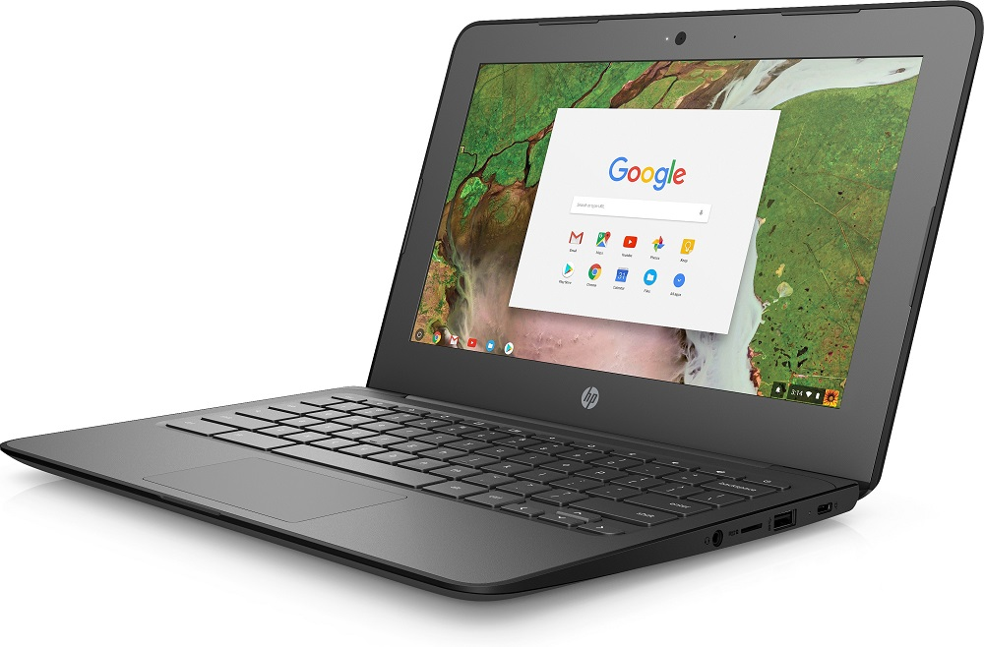
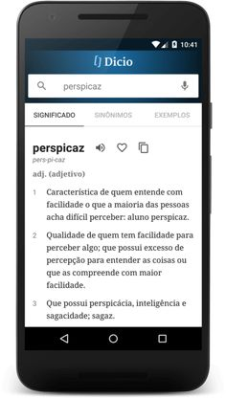
TOCA A TRABALHAR!
www.ine.pt [Instituto Nacional de Estatística – Recenseamentos Gerais da População – desde 1864]
http://gisaweb.cm-porto.pt [Arquivo Municipal do Porto] / www.adporto.dglab.gov.pt [Arquivo Distrital do Porto]
https://digitarq.cpf.arquivos.pt [Arquivo do Centro Português de Fotografia] / www.cinemateca.pt [Cinemateca Portuguesa]

Slide 56
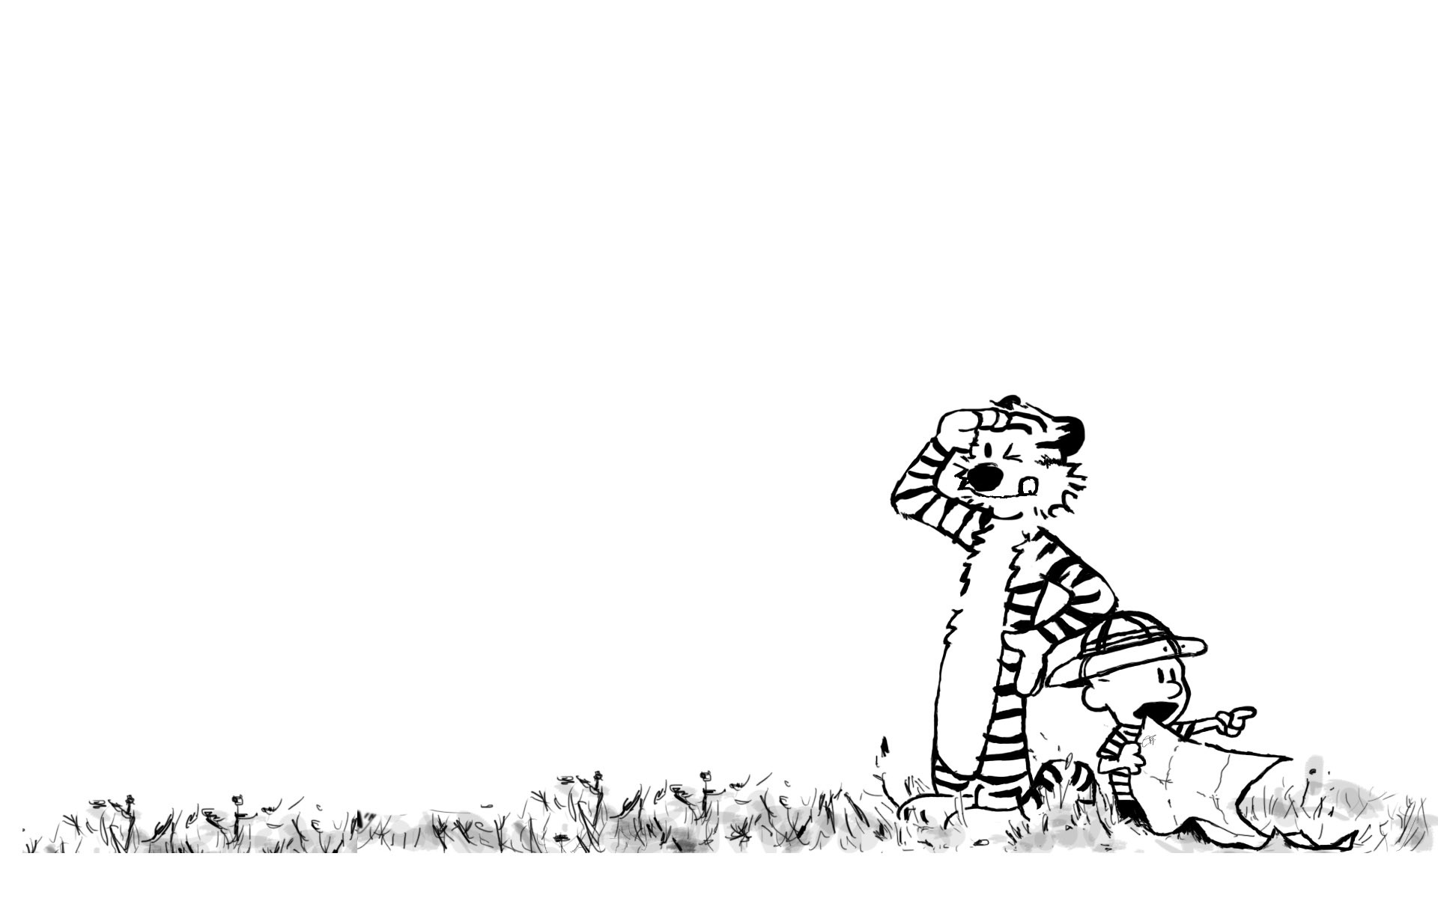
OBRIGADO!
Vamos descobrir as Ribeiras do Porto e de Vila Nova de Gaia com a Geografia A!
Vamos estar com atenção a Portugal!
Vamos TODOS terminar o ano em beleza!

Slide 57
GEOGRAFIA A – 10.º ANO
TODOS OS TEMAS / SUBTEMAS
Agrupamento de Escolas António Nobre
© Miguel Coelho 2021

